Slide 1
Sensores y transductores utilizados en Control y Automatismos Industriales
Universidad Nacional de Misiones

Slide 2
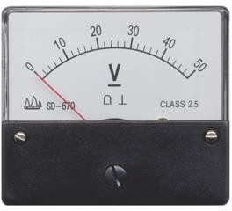
Modelo simple (ideal) de una medición
X
Proceso físico
Sensor
Variable física
Señal variable
mensurable
Mensurando
Resultado de la medición
Y = f(X)
Medición
VIM BIPM International Vocabulary of metrology
BIPM The International System of Units

Slide 3
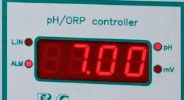
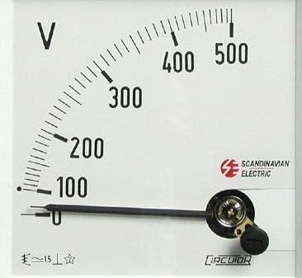
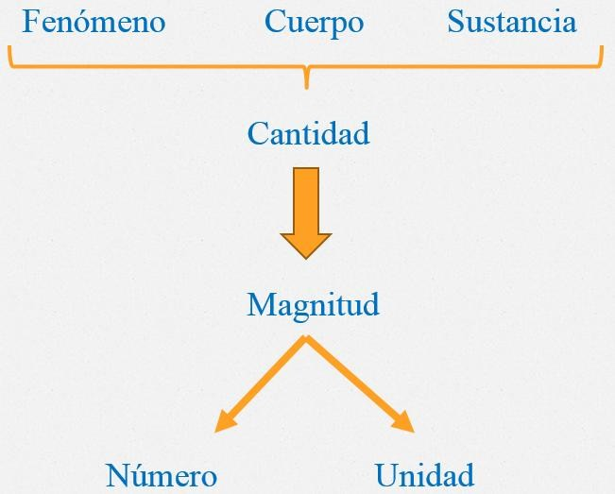
Medición y conversión de la energía
instrumento
Variable física de interés
Sensor
X
Y
Fuerza Distancia Temperatura Aceleración Velocidad Presión Frecuencia Capacidad Resistencia Tiempo
…….
Tensión eléctrica Corriente Frecuencia
Desplazamiento Fuerza Presión
Luz
Recuerden verificar el significado de cada término específico en el VIM (Vocabulario Internacional de
Metrología).

Slide 4
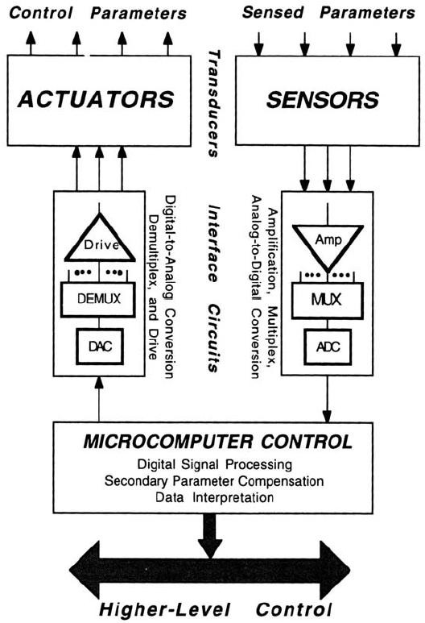
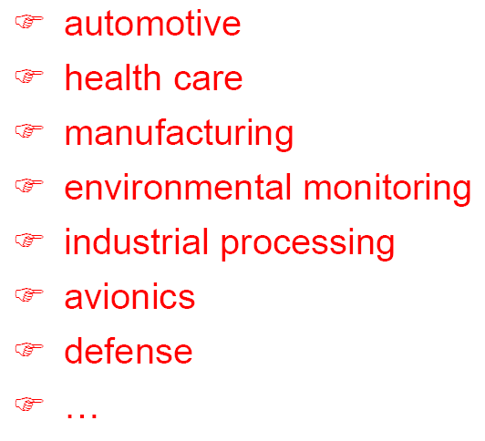
Panorama general

Slide 5
Características principales
Directo o complejo
Intrusivo o No intrusivo
Interno o Externo Activo o Pasivo
Absoluto o Relativo
Analicemos cómo clasificar el sensor de temperatura incorporado en una placa madre, digamos que es un termistor: directo, intrusivo, interno, activo y absoluto.

Slide 6
Filosofía del sensado
Sensor complejo
e
S1
S2
S3
Transductor 1
Transductor 2
Sensor directo
Estímulo
Ver Fraden

Slide 7
Química
Conversión directa y compleja
Radiante
Mecánica
caudal
Directa – Compleja
Magnética
Térmica
Eléctrica

Slide 8
Filosofía del sensado
Formas diferentes de señal portadora de energía
Magnitudes

Eléctrica
Magnética
Mecánica
Química
Radiante
Térmica

Slide 9
Magnitudes espaciales
Lineal Angular
Desplazamiento
Proximidad
Velocidad
Distancia
Variables espaciales
Inclinación
Aceleración, vibración y choque
Nivel
Ángulo

Slide 10
Magnitudes mecánicas en sólidos
Fuerza
Densidad
Rugosidad
Fatiga, estrés, esfuerzo, ruptura
Peso y masa
Variables mecánicas en sólidos
Torque y potencia

Slide 11
Magnitudes mecánicas en fluidos
Presión
Viscosidad
Velocidad puntual
Flujo, caudal
Variables mecánicas en fluidos
Características acústicas
Tensión superficial

Slide 12
Magnitudes térmicas
Temperatura
Calorimetría
Flujo de calor
Imagen térmica
Variables térmicas
Conductividad/resistencia térmica

Slide 13
Magnitudes electromagnéticas
Tensión/Voltaje
Corriente
Potencia
Energía Inductancia
Factor de potencia
Carga
Permitividad
Variables electromagnéticas
Permeabilidad e histéresis
Fase/tiempo/ frecuencia
Capacitancia
Campo eléctrico
Distorsión
Ruido
Conductividad/ resistividad eléctrica
Campo magnético

Slide 14
Magnitudes químicas y ambientales
Composición
Humedad
Radiación solar
Gas/calidad del aire
Variables químicas/ ambientales
Calidad del agua
pH
Presión atmosférica
Precipitaciones
Viento/Velocidad y dirección

Slide 15
Magnitudes ópticas
Colorimetría
Pérdida óptica
Refracción
Variables ópticas
Polarización
Turbidez
Densitometría

Slide 16
Magnitudes biomédicas
Biopotenciales
Presión arterial
Flujo sanguíneo
Variables biomédicas
Resonancia magnética
Ultrasonido
Rayos X

Slide 17
Físico
Clasificación por el fenómeno de conversión
Químico
Termoeléctrico
Transformación química
Fotoeléctrico
Transformación física
Fotomagnético
Proceso electroquímico
Magnetoeléctrico
Espectroscopia
Electromagnético
Otro
Termoelástico Electroelástico
Termomagnético
Termoóptico
Biológico
Fotoelástico
Transformación bioquímica
Otro
Transformación física
Efecto sobre organismo de prueba
Espectroscopia
Otro

Slide 18
Clasificación por el campo de aplicación
Agricultura
Ingeniería civil, construcción Generación y distribución de energía Salud, medicina
Industria en general Militar
Mediciones científicas
Transporte Automotor Domésticas
Medio ambiente, meteorología Seguridad
Información, telecomunicaciones
Marina
Recreación, juguetes Espacio
Otros

Slide 19
Clasificación por los materiales
Inorgánico
Orgánica
Conductor
Aislante
Semiconductor
Líquido, gas o plasma
Substancia biológica
Otro
Clasificación por los medios de detección
Biológico Químico
Eléctrico, magnético o electromagnético
Calor, temperatura Desplazamiento mecánico Radioactividad, radiación Otro

Slide 20
Clasificación de los sensores por sus especificaciones
Sensibilidad Estabilidad Exactitud
Velocidad de respuesta Sobrecarga
Histéresis Costo
Tamaño
Ancho de banda Offset
Zero drift
Rango (span) Resolución Selectividad Robustez (Capacidad de soportar
condiciones ambientales)
Linealidad Banda muerta
Formato de salida
Alimentación
Ruido

Slide 21
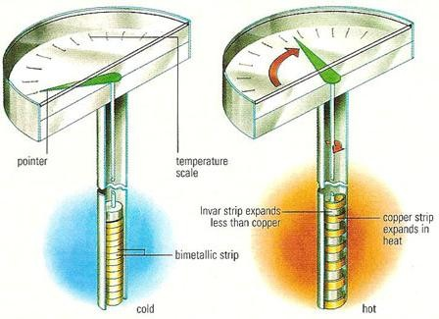
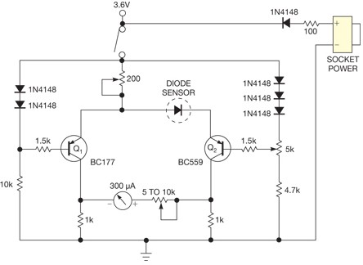
Evolución de los sensores
₁ra
₂da

Slide 22
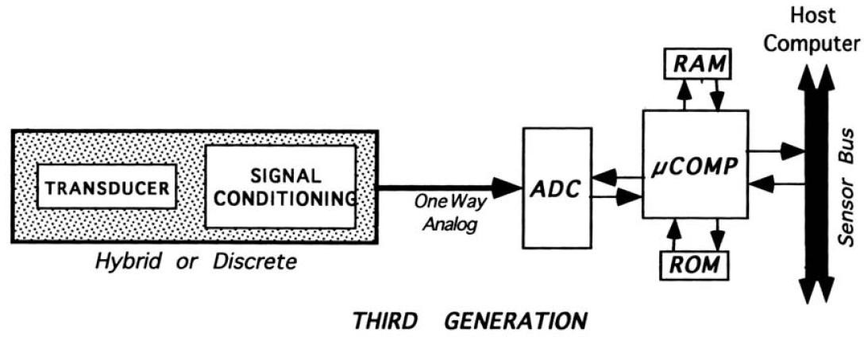
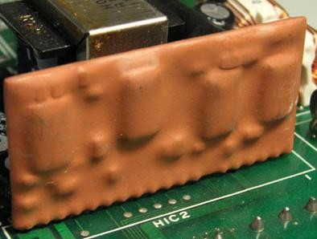
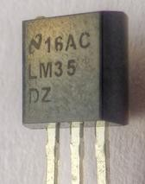
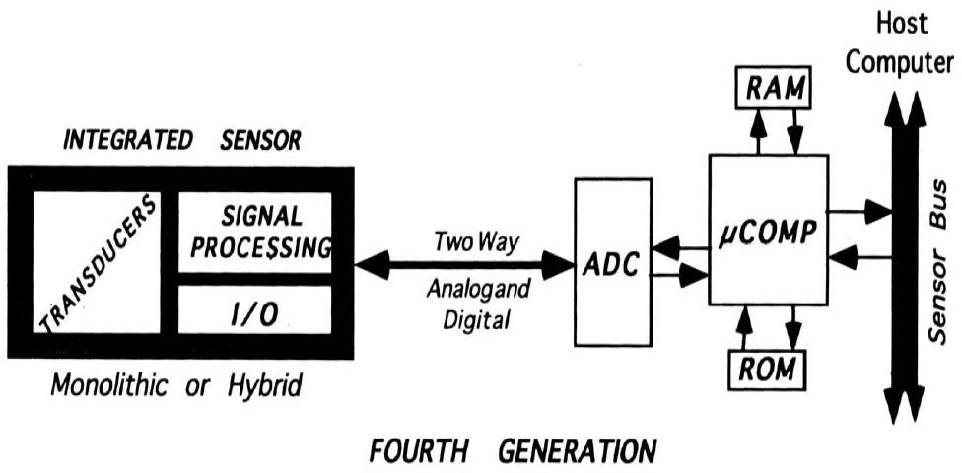
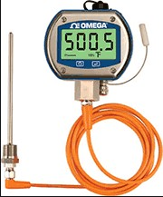
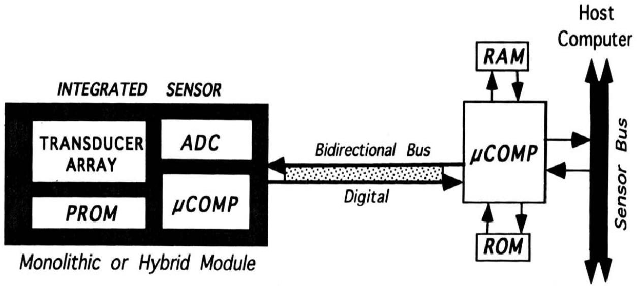
Evolución de los sensores
₃ra
₄ta
₅ta _{y 6}ta

Slide 23
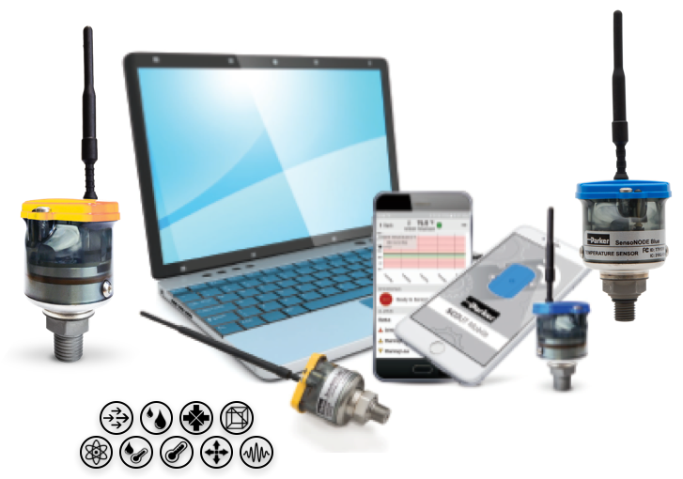
Sensores integrados y sensores inteligentes (Smart sensors)
Van más allá que las simples posibilidades de un
sensor tradicional
Proveen de las siguientes
Cualidades:
Interface estándar
Autotest (Self-testing)
Tolerancia a falla
Compensación digital
☺ La exactitud general del sistema, su rango dinámico y su confiabilidad mejoró mucho.
☺ El desarrollo de nuevos sistemas de sensores
e instrumentación pasó a ser más simple.

Slide 24
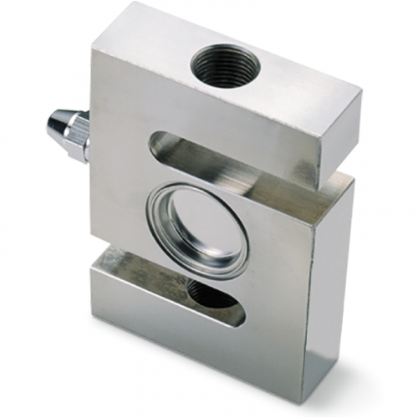
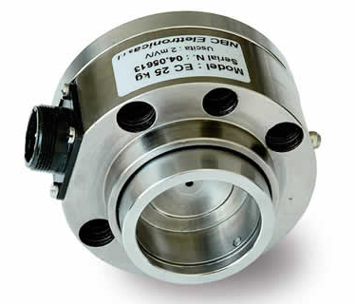
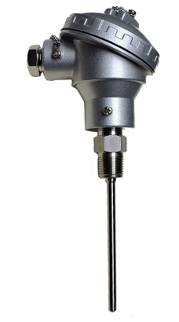
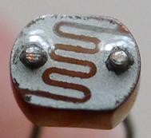
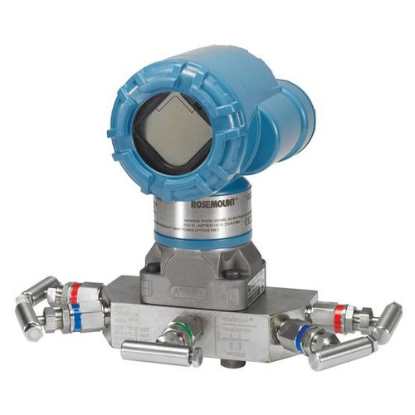
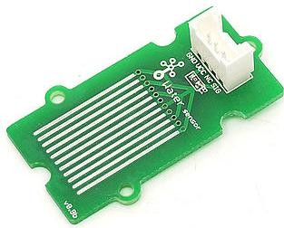
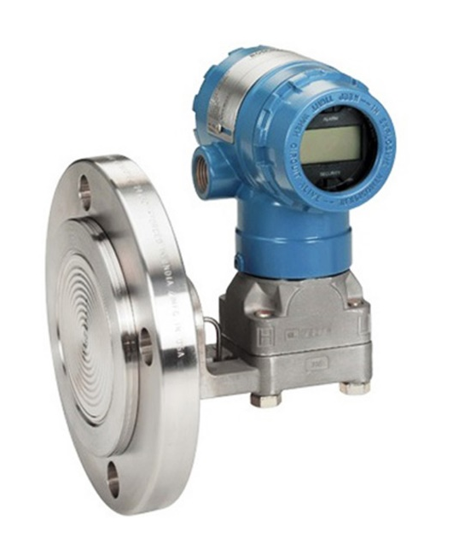
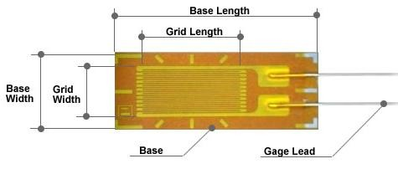
Sensores resistivos
Temperatura Humedad Iluminación Posición Distancia Esfuerzo Nivel
Presión

Slide 25
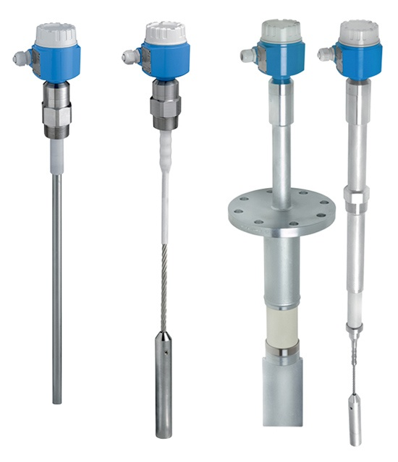
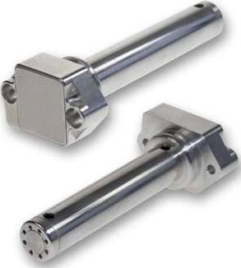
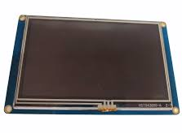
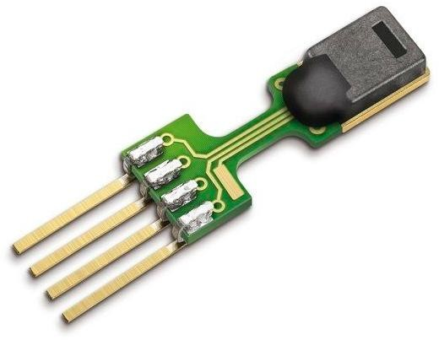
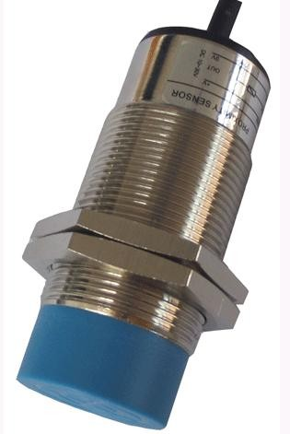
Sensores capacitivos
Humedad Posición Distancia Movimiento Proximidad Nivel Presión Fuerza
Composición de material

Slide 26
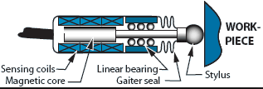
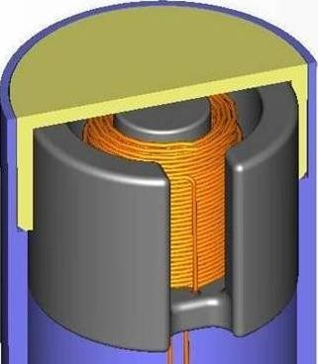
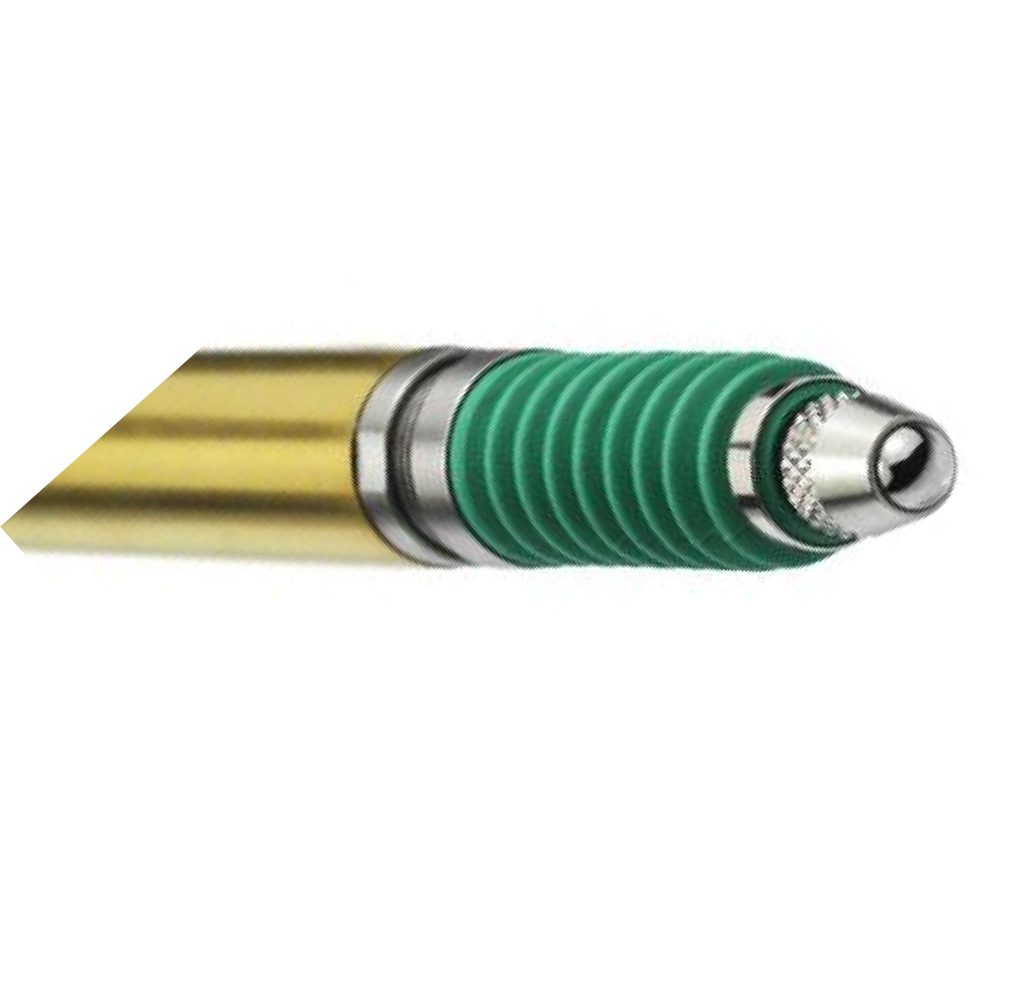
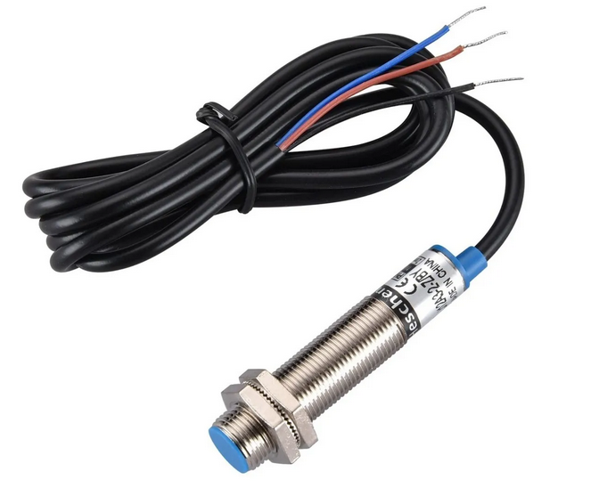
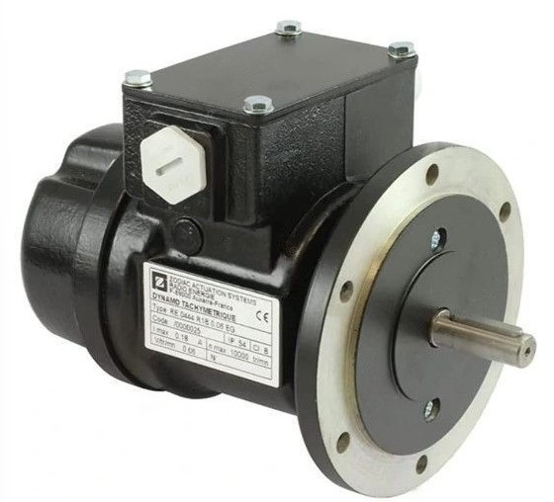
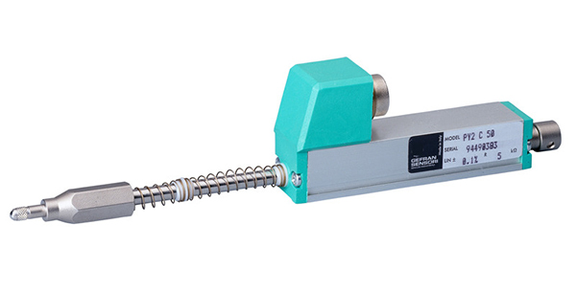
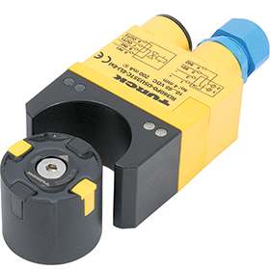
Sensores inductivos
Posición Distancia Esfuerzo
Velocidad

Slide 27
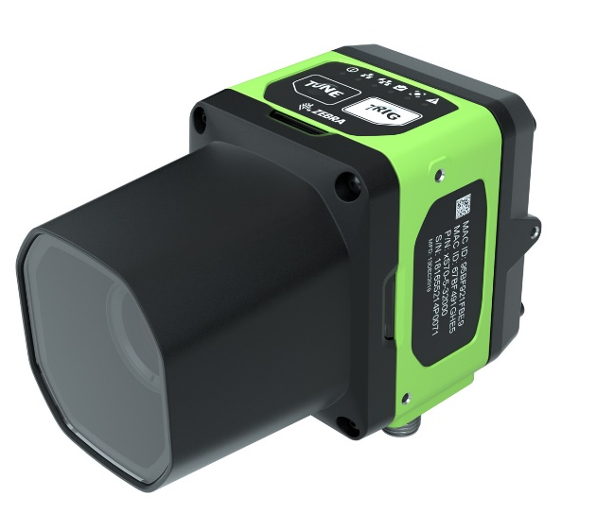
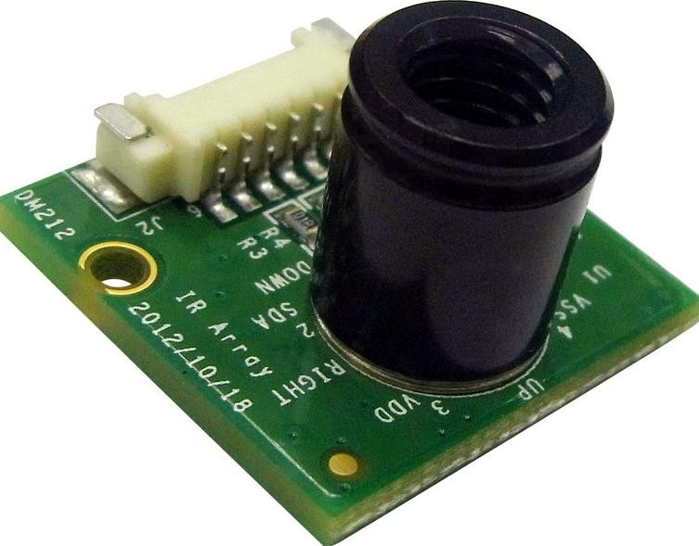
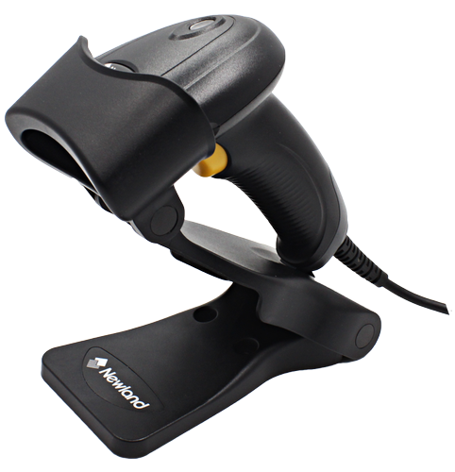
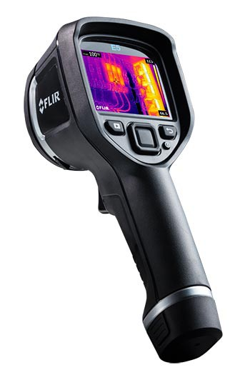
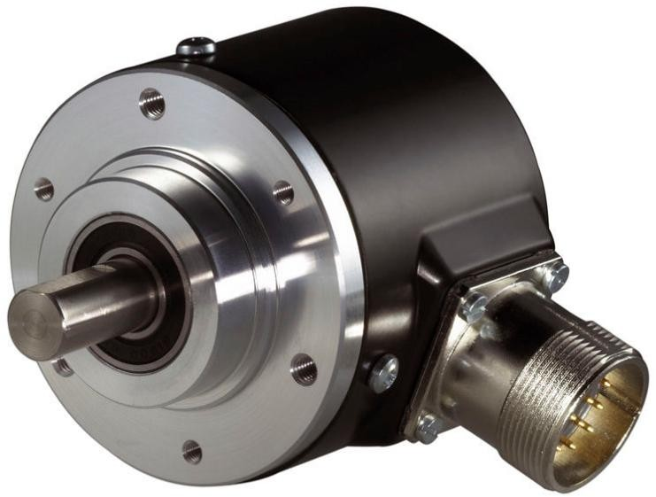
Sensores ópticos
Temperatura Posición Distancia Presencia Movimiento
Velocidad

Slide 28
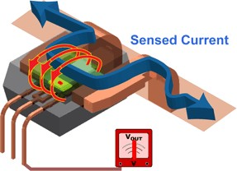
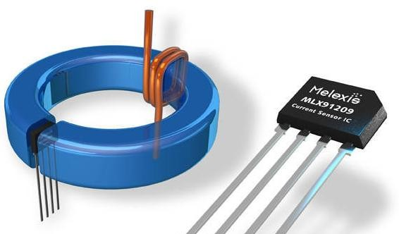
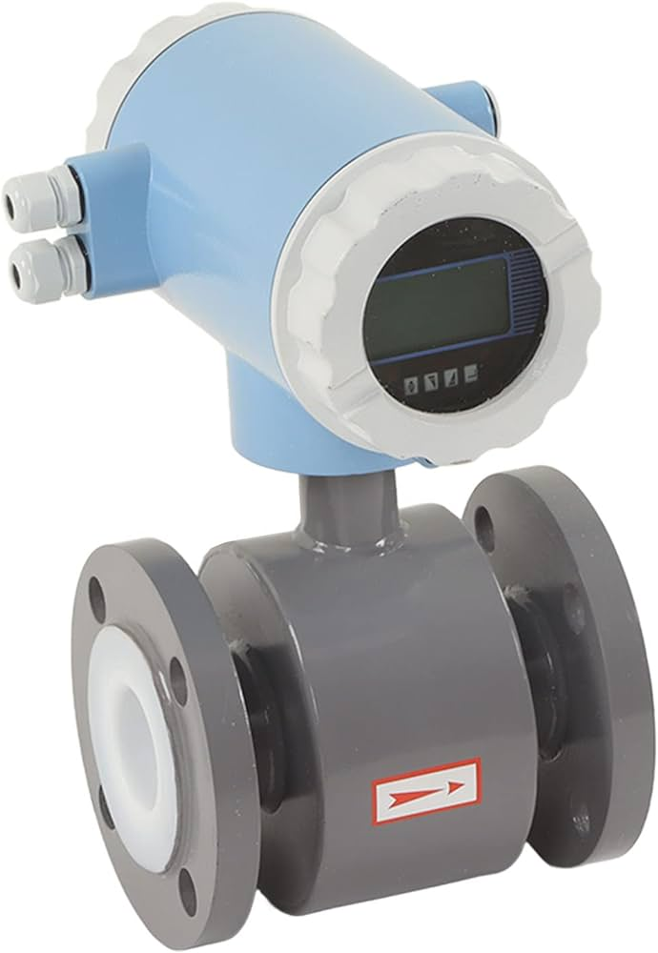
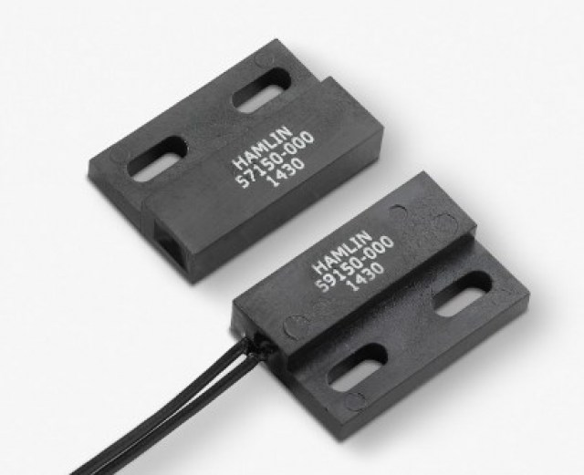
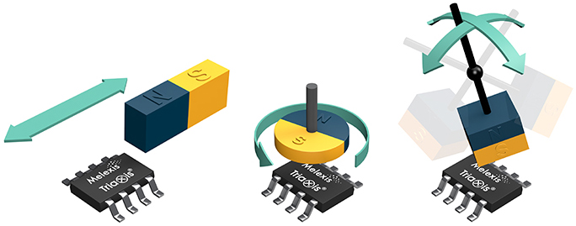
Sensores magnéticos
Parámetros magnéticos Posición
Corriente
Distancia
Caudal

Slide 29
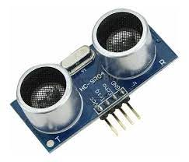
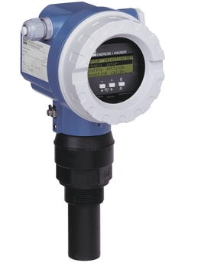
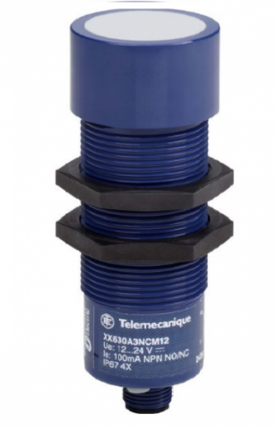
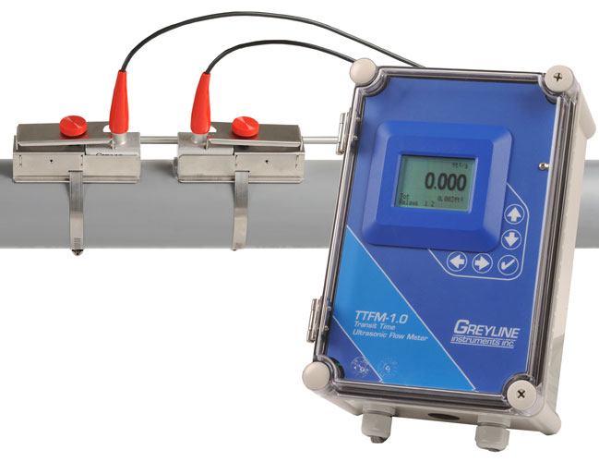
Sensores de ultrasonido, piezoeléctricos y de microondas

Slide 30
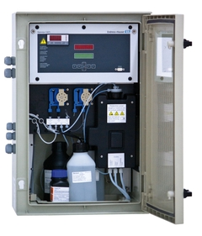
Instrumentos de Analítica

Slide 31
Sensores radiactivos

Slide 32
Tipos de Salidas
2 hilos
3 hilos NPN
3 hilos PNP
4 / 5 hilos
Corriente digital
4-20mA o 0-10V
Combinados

Slide 33
Reglamentación específica
-ANSI/ISA-S5.1 (Identificación y símbolos de instrumentación)
-ANSI/ISA-S5.2 (Diagramas lógicos binarios para operaciones de procesos)
-ISA-S5.3 (Símbolos gráficos para control distribuido, sistemas lógicos y computarizados)
-ANSI/ISA-S5.4 (Diagramas de lazo de instrumentación)
-ANSI/ISA-S5.5(Símbolos gráficos para visualización de procesos)

Slide 34
Universidad Nacional de Misiones

